Slide 1
Phân tích Thiết kế HTTT
Mô hình hóa đối tượng
Ths. Nguyễn Văn Nam
Email: namnv@tlu.edu.vn
Website: namvannguyen.blogspot.com

Slide 2
Nội dung
Khái niệm mô hình hóa đối tượng
Các nguyên tắc cơ bản
Các khái niệm về mô hình hướng đối tượng
Giới thiệu UML

Slide 3
Khái niệm
Mô hình hóa hướng đối tượng (Object-Oriented Modeling – OOM): Phương pháp dùng để mô hình hóa các chương trình máy tính theo phương pháp hướng đối tượng (OO Programming – OOP).
Phân tích thiết kế hướng đối tượng (OO analysis and design – OOAD): là một kỹ thuật phần mềm tiếp cần việc mô hình hóa các vấn đề thực tế thành các hệ thống phần mềm như các đối tượng tương tác lẫn nhau.

Slide 4

Khái niệm
Mỗi đối tượng được biểu diễn như một thực thể của hệ thống đóng vai trò nhất định trong hệ thống
Phân tích hướng đối tượng (OOA) tập trung vào việc phân tích các yêu cầu chức năng của hệ thống
Thiết kế hướng đối tượng (OOD) sử dụng các mô hình phân tích như đầu vào để tạo ra các đặc tả thiết kế cài đặt cho hệ thống.

Slide 5
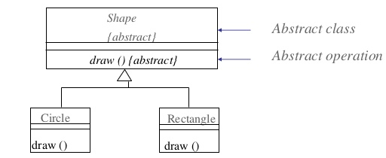
Các nguyên tắc cơ bản
Sự trừu tượng hóa (Abstraction) là việc xây dựng mô hình chỉ bao gồm các đặc điểm quan trọng, cần thiết và phân biệt với các đặc điểm của mô hình khác.
Cũng có khái niệm nói về sự trừu tượng hóa là cách cơ chế biểu diễn thực tế phức tạp bằng mô hình đơn giản.

Slide 6
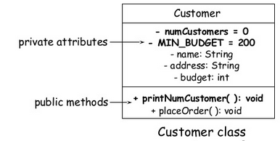
Các nguyên tắc cơ bản
Tính đóng gói (Encapsulation) là quy tụ các tính chất (thuộc tính, hành vi) vào trong hộp đen của sự trừu tượng hóa – cho phép ẩn đi cài đặt ở phía sau các giao diện.

Slide 7
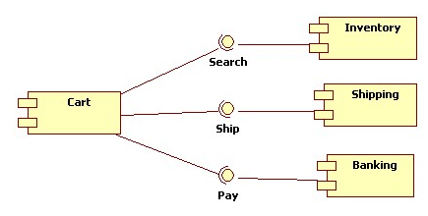
Các nguyên tắc cơ bản
Tính mo đun hóa (Modularity) ví như sự phân chia các khối vật thể lớn thành các nhóm nhỏ và cấu trúc đơn giản hơn

Slide 8
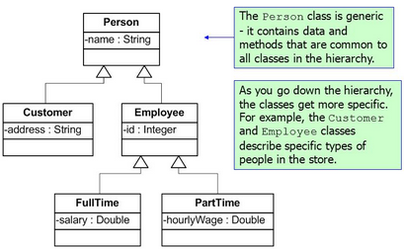
Các nguyên tắc cơ bản
Sự phân cấp (Hierachy) có thể coi như sắp xếp thứ tự hoặc phân hạng sự trừ tượng hóa của các đối tượng theo một cấu trúc cây. Trong đó:
Phân cấp toàn thể - bộ phận
Phân cấp các đối tượng chứa nhau
Phân cấp lớp
Phân cấp sự kế thừa
Phân cấp theo kiểu đối tượng.

Slide 9
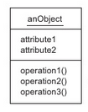
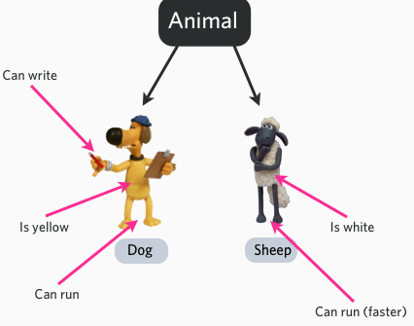
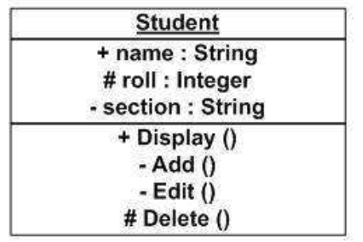
Các khái niệm hướng đối tượng
Đối tượng (Object) giúp biểu diễn các khái niệm ở thế giới thực trong bản thiết kế phần mềm.

Slide 10
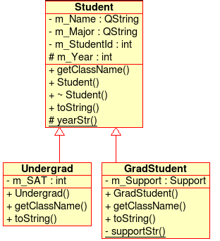
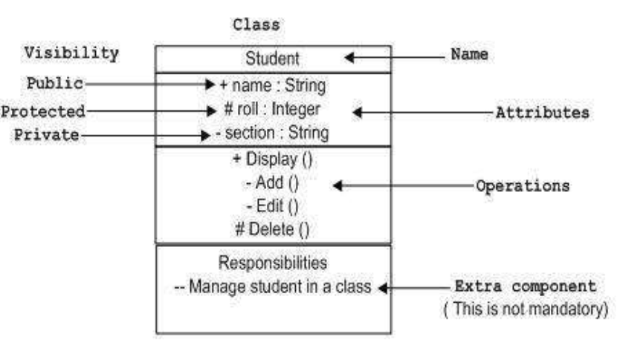
Các khái niệm hướng đối tượng
Lớp đối tượng (Class) là một khung chứa các cấu trúc và hành vi chung của một đối tượng.

Slide 11

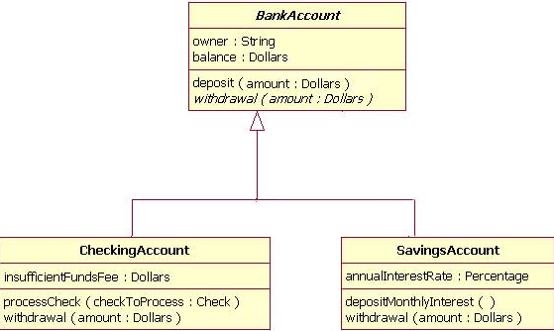
Tổng quát hóa – kết thừa (Generalization - Inheritance) là quan hệ mà các đối tượng của các phần tử chuyên biệt (Child) có thể được thay thế bới các đối tượng của phần tử tổng quát hóa (Parent)

Slide 12
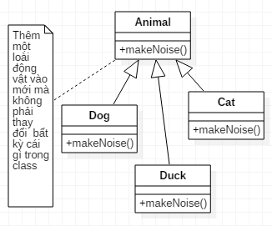
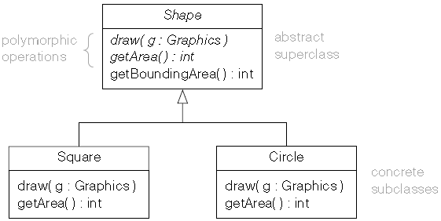
Đa hình (Polymorphos - Nhiều hình thái khác nhau)
Mọi sự thực thi của giao diện phải bao gồm ít nhất một giao diện. Trong có có các thực thi có thể áp dụng cho nhiều hình thức giao diện.

Slide 13
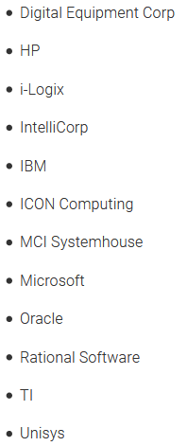
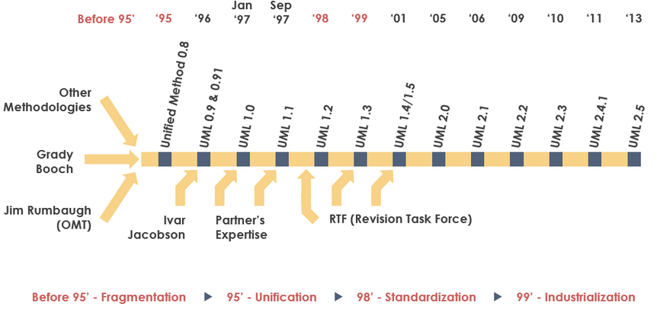
Giới thiệu UML
UML = Unified Modeling Language: Rational
https://www.visual-paradigm.com/guide/uml-unified-modeling-language/what-is-uml/

Slide 14
Giới thiệu UML
Đặc điểm UML:
UML viết tắt của Unified Modeling Language
UML khác với ngôn ngữ lập trình: C/C++, Java, PHP, Cobol,…
UML là ngôn ngữ hình ảnh sử dụng tạo ra các bản kế hoạch thiết kế.
UML có thể được mô tả như ngôn ngữ mô hình hóa hình ảnh đa năng để hình ảnh hóa, đặc tả, xây dựng và văn bản hóa hệ thống phần mềm
Mặc dù UML chuyên dành cho thiết kế, mô hình hóa phần mềm, nhưng nó có thể dùng để mô hình hóa các hệ thống không phải phần mềm. Ví dụ: luồng nghiệp vụ cho một đơn vị sản xuất.

Slide 15
The End.

